Slide 1

История развития искусственного интеллекта. Интерактивный курс
Урок 29
Экспертные системы
Как ИИ-системы помогают выводить знание

Slide 2
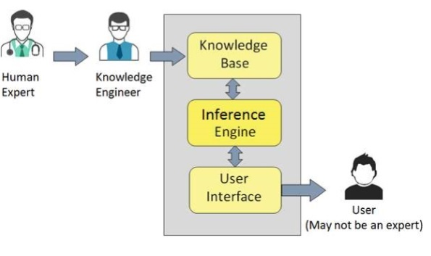

Фундамент экспертных систем
Представление знаний
Символьные вычисления
Обработка естественного языка

Slide 3


Slide 4

Эксперты и экспертные системы
Прекрасно, смотрите. Мы формализуем это утверждение в виде такого правила вывода…
Но если система всё будет делать за меня, я могу потерять свою работу…
Эксперт
Инженер по знаниям
Notes:
Необходимо заменить слайд в видео этим исправленным.

Slide 5


Slide 6


Slide 7
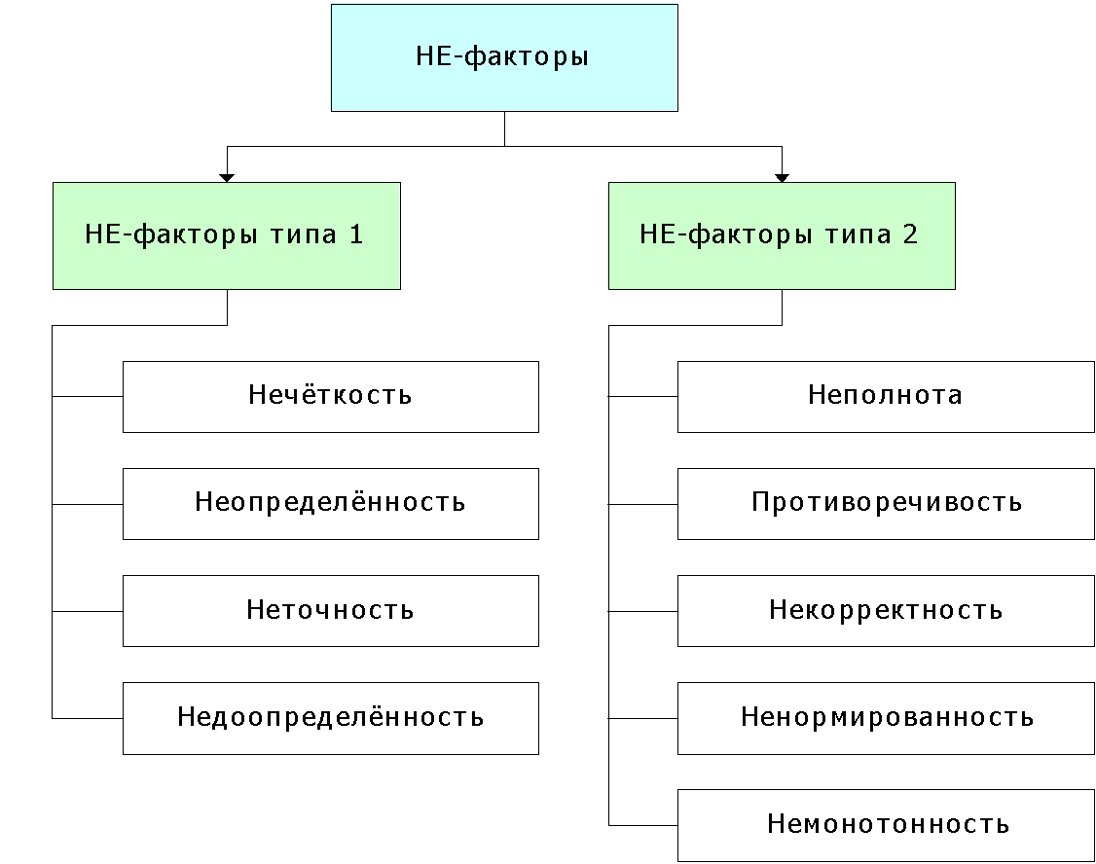
НЕ-факторы знания
НЕ-фактором называется некоторое понятие, которое лексически, синтаксически и семантически отрицает какое-либо свойство или аспект знания

Slide 8
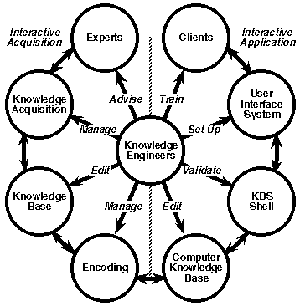
Инженер по знаниям
Проектирует и реализует системы, основанные на знаниях

Slide 9

Знания — не статическая догма
Знания
Знания — это не статическая, заранее и навсегда установленная догма, которую можно запрограммировать один раз и дальше пользоваться всегда

Slide 10


Slide 11
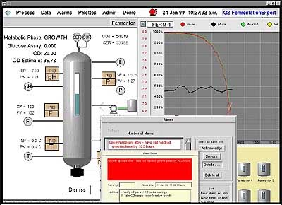
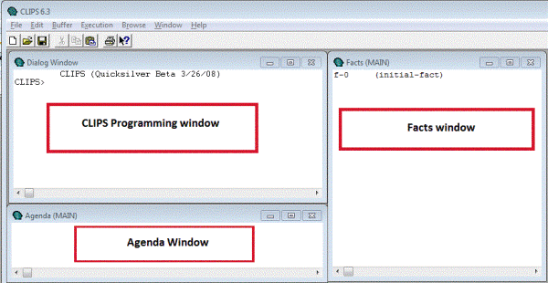
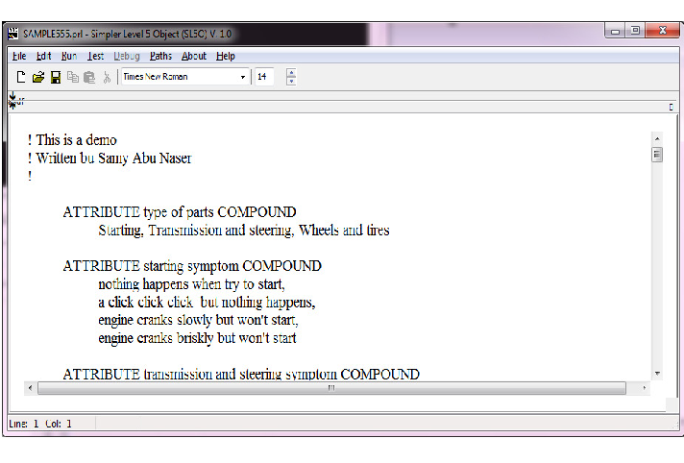
Фреймворки
G2
CLIPS
Level 5 Object

Slide 12
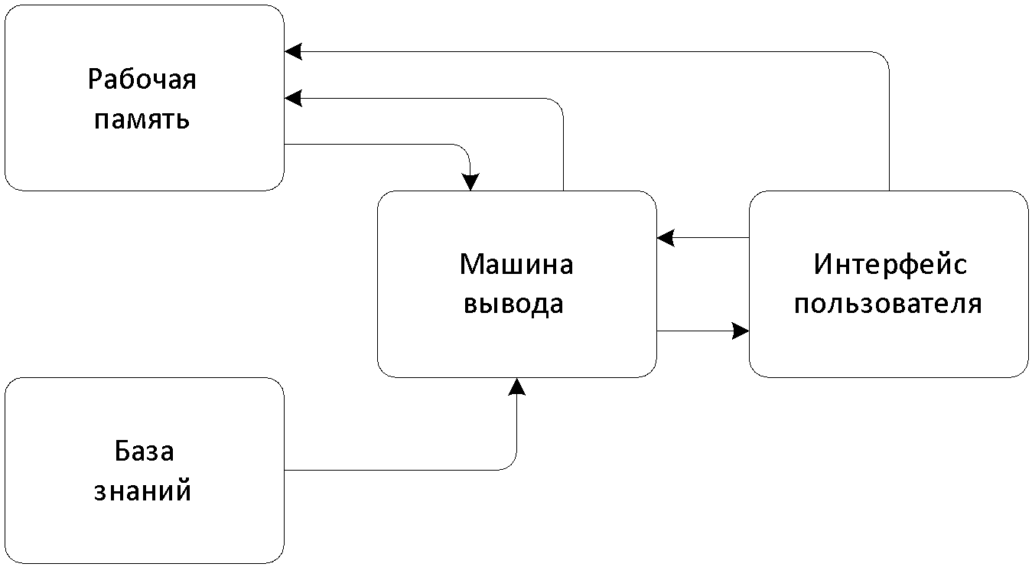
Общая архитектура экспертной системы

Slide 13

База знаний
Содержит знания экспертной системы о проблемной области

Slide 14

Рабочая память
Содержит факты, которые вводятся пользователем либо приходят с сенсоров

Slide 15

Машина вывода
Получает знания из базы знаний и факты из рабочей памяти, а также запросы пользователя через интерфейс взаимодействия с ним, после чего осуществляет вывод и выдаёт результаты пользователю

Slide 16

Интерфейс пользователя
Механизм, при помощи которого пользователь взаимодействует с экспертной системой

Slide 17


Slide 18
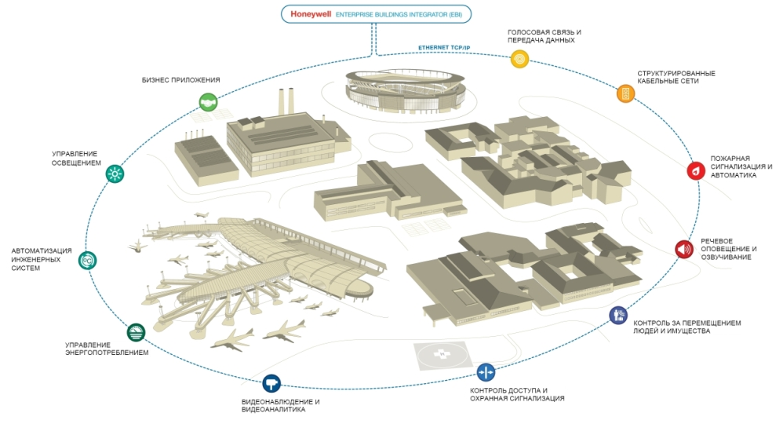

Slide 19
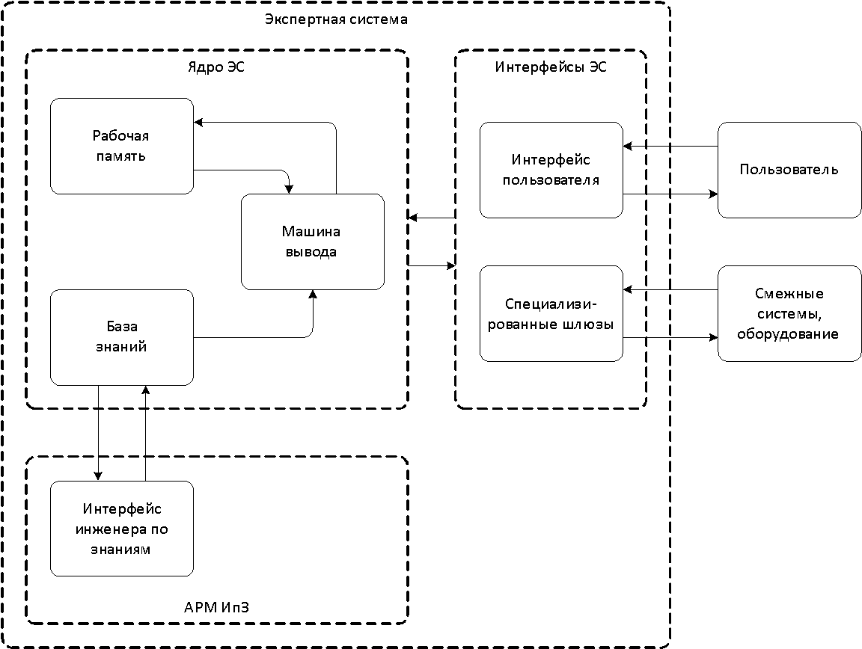
Экспертная система и её среда

Slide 20
В составе каких систем могут быть экспертные системы?
Системы автоматического управления
Автоматизированные системы управления
Системы поддержки принятия решений

Slide 21
До новых встреч
На следующем занятии:
Поиск и методы поиска
Точные и эвристические алгоритмы
Поиск в пространстве состояний и поиск пути
Оставайтесь с нами

